Slide 1
手撕GO语言
讲师：KK

Slide 2
课程内容
复习
作业处理
JS语法基础
ECMAScript
DOM
BOM
jQuery
选择器
DOM操作
Ajax
jQuery.get/jQuery.post/jQuery.Ajax

Slide 3
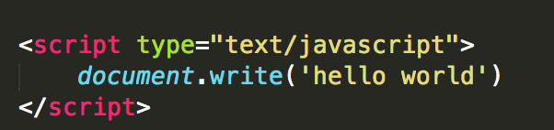
javascript
实现网络效果，数据交互
世界上最流行的编程语言之一
特点:可以操控浏览器元素
存在于script标签内部

Slide 4
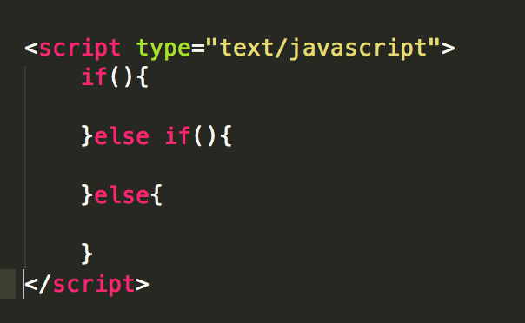
Var定义变量
数字 字符串和Go一样
布尔值true和false
逻辑判断 if (){}
Else if(){}
Else{}

Slide 5
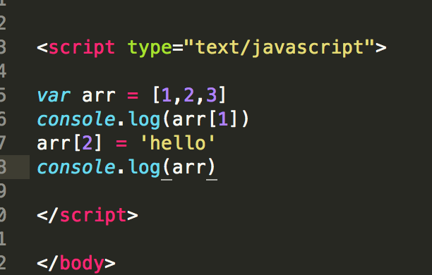
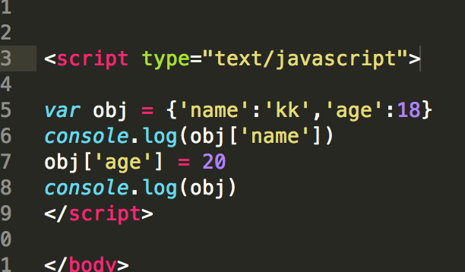
数据类型
列表和字典

Slide 6
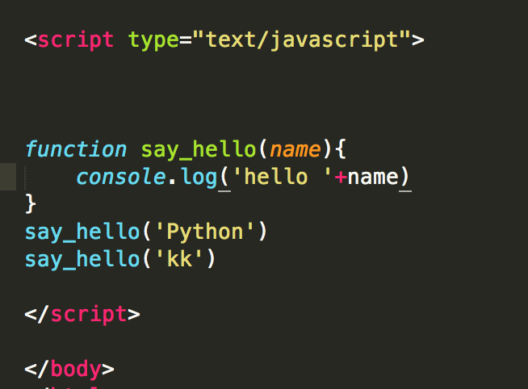
函数
语法 function 函数名(参数1，参数2){}

Slide 7
Jquery
Jquery是javascript的一个库
极大地简化了js的开发
包含内容
Html元素选取
Html元素操作
Css操作
绑定事件
Ajax
工具函数
插件系统

Slide 8
安装Jquery
下载jquery文件
<script type="text/javascript" src="jquery.js"></script>
Jquery对外暴露的 就是一个变量$
Jquery加载写在body标签最后，自己的script标签，写在jquery下面
Jquery语法
$(选择器).操作函数()
选择器和css遵循一样的语法

Slide 9
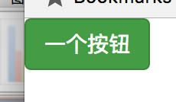
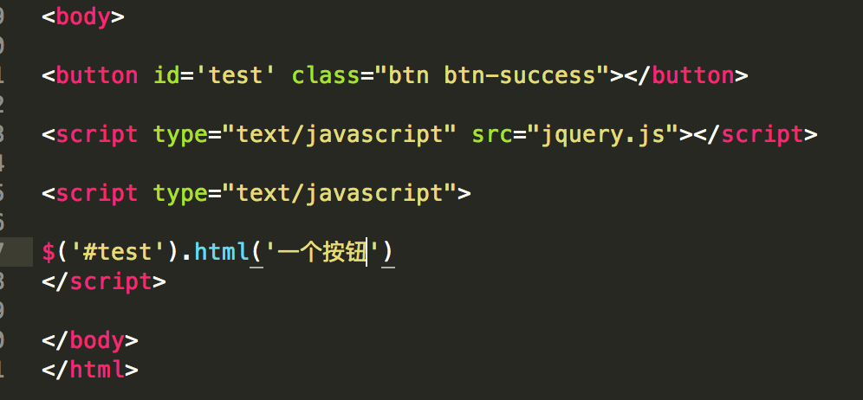

Slide 10
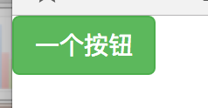
$('#test').html('一个按钮')
<button id='test' class="btn btn-success"></button>
$(‘#test’)
由于按钮的id是test，所以#开头，找到这个元素
.html
这个操作函数是修改标签内部的html内容
所以我们的button标签内部虽然是空的，但是jquery修改了内容，变成了’一个按钮’

Slide 11
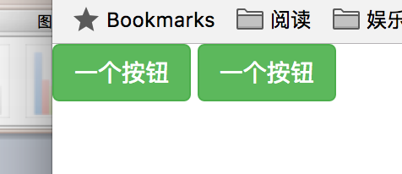
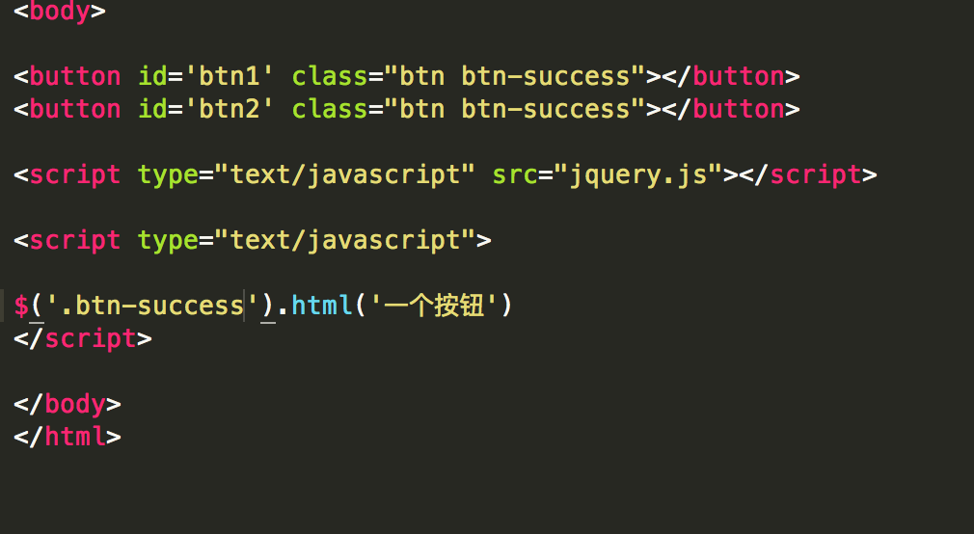
选择器
Id选择器 $(‘#id’)
Class选择器 $(‘.class’)

Slide 12
.find(选择器)
在当前元素的子元素里超找
$(选择器1).find(选择器2).html(xx)
选择器1的元素内部的选择器2的元素，修改内部内容为xx

Slide 13
例子
$(“p”) 选取所有<p> 元素。
$(“#demo”) 选取所有 id=“demo” 的元素。
$(“.intro”) 选取所有 class=“intro” 的元素。、
$(‘#demo’).find(‘.intro’)
选取id=‘demo’元素的子元素中，class=intro的元素

Slide 14
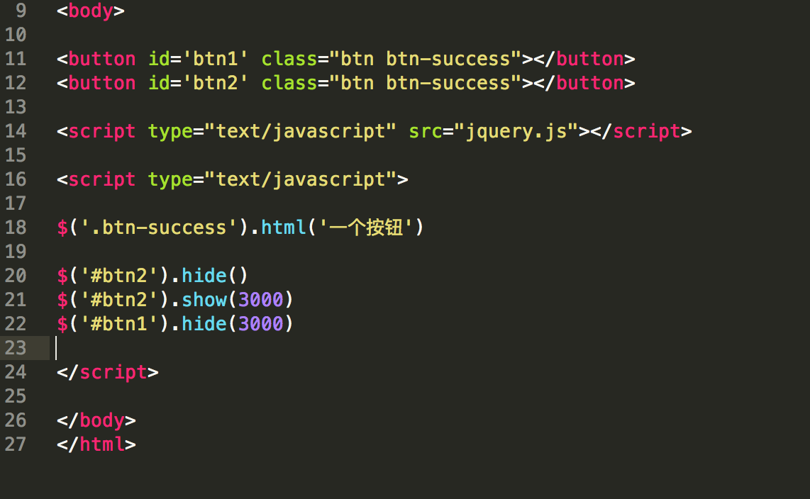
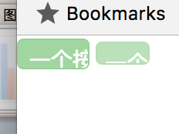
操作函数
Hide/show 显示和隐藏元素
默认效果瞬间完成，传递一个毫秒数，会有动画效果，
$('#btn1').hide(3000)
Id=btn1的元素，用3秒的时间隐藏（有动画）

Slide 15
操作函数
Html()
操作标签内部的html
如果没有参数，返回元素的html内容
如果传递了参数，则修改元素内部的html
Val()
操作输入框的值
如果没有参数，返回用户输入的值
如果传递了参数，修改输入框的值

Slide 16
操作函数
操作样式.css
获取样式 $(‘#btn1’).css(‘backgound’)
修改样式 $(‘#btn1’).css(‘backgound’,’red’)
新增类
.addClass(类名)
为标签添加class=‘类名’，多个类用空格隔开
删除类
removeClass(类名)

Slide 17

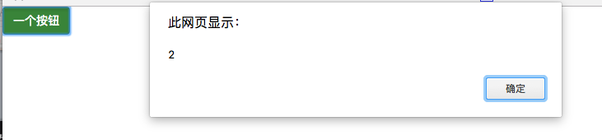
绑定事件
.on(‘事件类型’，处理函数)

Slide 18
ajax
Ajax带来了全新的web2.0时代
异步获取数据+局部刷新页面
异步和同步的区别
同步更新数据，必须刷新页面，体验差
Ajax再jquery里怎么用
$.getJSON('/xx',function(res){})
JSON是什么
一种数据交换的格式
所有语言都有解析json的模块
大概相当于我和一个阿拉伯人交谈（js和Python要数据交换）
大家都把想说的话翻译成英语（json），再沟通即可

Slide 19
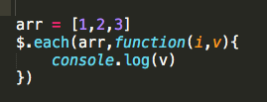
Jquery如何循环遍历list
练习
点击按钮，使用ajax，获取数据列表，
按钮绑定点击事件，循环数据，拼接table字符串
.html修改表格

Slide 20
sweetalert
Sweetalert 替代浏览器的alert和confirm
弹出信息
http://t4t5.github.io/sweetalert/
引入css和js文件
swal("Here's a message!")
用来弹出操作成功或者失败

Slide 21
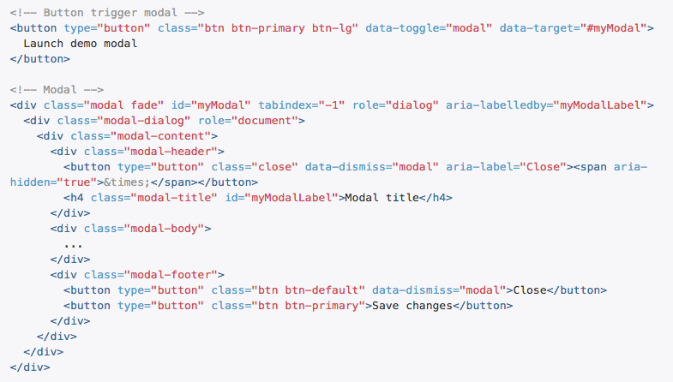
Bootstrap 弹窗
Bootstrao的js插件
http://v3.bootcss.com/javascript/#modals
引入bootstrap.js
官网示例执行

Slide 22
datatable
表格增强
https://www.datatables.net/
分页
排序
搜索
每页显示数量
Datatable+bootstrap
https://www.datatables.net/examples/styling/bootstrap.html

Slide 23
练习
使用sweetalert+bootstrap弹窗+datatable美化作业的表格
添加使用弹窗
删除使用弹窗确认
添加和删除成功需要弹窗提示

Slide 24
谢 谢
祝大家学业有成
咨询热线 400-080-6560
官方网站：http://www.magedu.com

